Slide 1
Sepelvaltimotauti, koronaaritauti eli morbus coronarius cordis (MCC)

Slide 2
Riskitekijät ja oireet
Riskitekijät:
Oireet: kun sepelvaltimon ahtautuminen käsittää n. puolet valtimon poikkileikkauspinta-alasta, sepelvaltimotauti alkaa aiheuttaa oireita esim. rasituksessa
Veri kiertää sepelvaltimoissa parhaiten sydämen lepovaiheen aikana, joten jos syke on suuri, lepovaihe jää lyhyeksi ja sepelvaltimokierto vähäiseksi
https://www.youtube.com/watch?v=fLonh7ZesKs

Slide 3
Sepelvaltimotaudin ilmenemismuodot:
Rasitusrintakipu eli angina pectoris
Äkillinen sepelvaltimotautikohtaus http://www.terveyskirjasto.fi/terveyskirjasto/tk.koti?p_artikkeli=khp00029
Sydäninfarkti
Sydämen vajaatoiminta
Sydämen rytmihäiriöt
Äkkikuolema
https://www.youtube.com/watch?v=rv-uWXo4xzU

Slide 4
Sepelvaltimotaudin tutkimukset:
Anamneesi, tärkeä! Kartoitetaan myös riskitekijät
Kliininen tutkimus (lääkärintarkastus)! Esitiedot, nykytila.
Valtimosykkeen mittaus: tasaisuus, säännöllisyys, syketiheys ja mahdolliset rytmihäiriöt
Sydänäänten kuunteleminen
Sydän- ja keuhkortg
EKG
Rasitus-EKG

Slide 5
Laboratoriotutkimukset:
  Kokonaiskolesteroli alle 5,0 mmol/l
  LDL-kolesteroli alle 3,0 mmol/l
  HDL-kolesteroli m: yli 1,0 mmol/l, n: yli 1,2 mmol/l
  Triglyseridit: alle 1,7 mmol/l
Sydämen ultraäänitutkimus
Sepelvaltimoiden varjoainekuvaus

Slide 6
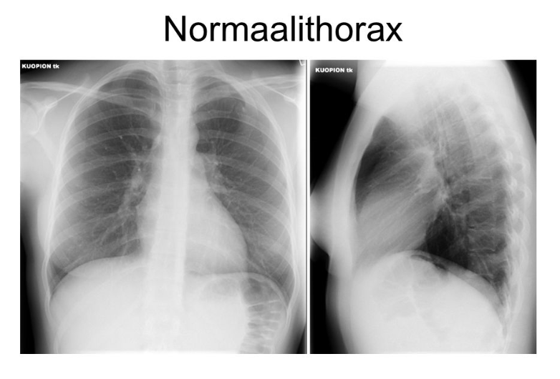

Slide 7
EKG = elektrokardiogrammi
EKG:stä nähdään sydämen rytmi ja erilaiset rytmihäiriöt
EKG-laite mittaa sähköiset impulssit ja piirtää havainnon perusteella käyriä
Saadaan tietoa sydämen johtumishäiriöistä ja haarakatkoksista, sydämen eri osien koosta ja kuormituksesta sekä hapenpuutteen aiheuttamista muutoksista

Slide 8
UÄ-tutkimus: Saadaan tietoa sydämen rakenteesta ja toiminnasta, eteiset, kammiot, läpät
Kivuton tutkimus
Sepelvaltimoiden varjoainekuvaus: Saadaan luotettavaa tietoa sepelvaltimoiden kunnosta

Slide 9
Sepelvaltimotautia sairastavan hoito
Lääkkeetön hoito
Lääkehoito:
ASA
Beetasalpaaja
ACE:n estäjä ja ATR:n salpaaja
Kalsiumsalpaaja
Lyhyt- ja pitkävaikutteinen nitraatti
Kolesterolia alentava lääke

Slide 10
Pallolaajennus ja ohitusleikkaus
https://www.sydansairaala.fi/ajankohtaista/varjoainekuvaus-ja-pallolaajennus-helsingin-sydansairaalassa/
https://www.psshp.fi/hoitopalvelut/sydankeskus/sydan-ja-rintaelinkirurgia

